Slide 1
Image Math
Notes:
This slide should feature the main topic title as well as any slightly more specific subtitle that may help identify the topic when displayed to students.
For example:
Title: DVT ActiveX Controls
Subtitle: How to build a DVT enabled ActiveX application.

Slide 2
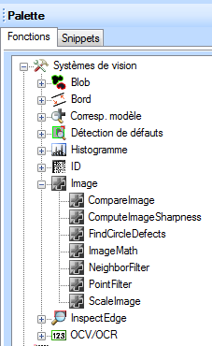
Les outils ImageMath permettent de faire des calculs simples sur les valeurs de niveau de gris des pixels de 2 images de base. Ces outils se trouvent dans le groupe Image.
Les outils ImageMath
Notes:
Like Light Meter function in Checkpoint

Slide 3
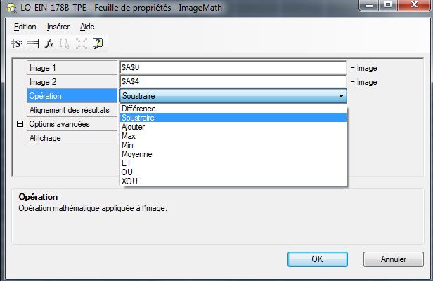
Feuille de propriétés ImageMath
Le choix du calcul à réaliser est le paramètre principal de la fonction
Notes:
Diapositive <number>
Calcul de l’Histogramme : La courbe correspondant au nombre de pixel de chaque niveau de gris présent est calculée pour tous les pixels de la région d’intérêt de l’outil. On peut visualiser cette courbe à l’édition de l’outil ou en plaçant le curseur de la souris sur la cellule contenant l’outil Histogramme.
Sur cette courbe, les pics correspondent aux niveaux de gris dominant dans la zone de l’image sur laquelle fonctionne l’outil. Si le pic est proche de 0, la zone est sombre, et si il est proche de 255, la zone est claire.
Résultats statistiques :
Des résultats statistiques de la répartition de niveau de gris sont disponibles dans les fonctions résultats :
HistThres( ) : Meilleur seuil de binarisation.
HistContrast( ) : contraste de la région d’intérêt (0 à 255). Sur un fond uniforme le contraste est à 0, alors que pour une tache noire sur fond blanc ou blanc sur fond noir , le contraste est à 255.
HistCount( ) : retourne le nombre de pixels dont le niveau de gris est contenu entre un minimum et un maximum.
HistMean( ) : Valeur moyenne de niveau de gris.

Slide 4

Les opérations disponibles sont :
Différence
Soustraire
Ajouter
Max
Min
Moyenne
ET
OU
XOU
Notes:
Diapositive <number>
Calcul de l’Histogramme : La courbe correspondant au nombre de pixel de chaque niveau de gris présent est calculée pour tous les pixels de la région d’intérêt de l’outil. On peut visualiser cette courbe à l’édition de l’outil ou en plaçant le curseur de la souris sur la cellule contenant l’outil Histogramme.
Sur cette courbe, les pics correspondent aux niveaux de gris dominant dans la zone de l’image sur laquelle fonctionne l’outil. Si le pic est proche de 0, la zone est sombre, et si il est proche de 255, la zone est claire.
Résultats statistiques :
Des résultats statistiques de la répartition de niveau de gris sont disponibles dans les fonctions résultats :
HistThres( ) : Meilleur seuil de binarisation.
HistContrast( ) : contraste de la région d’intérêt (0 à 255). Sur un fond uniforme le contraste est à 0, alors que pour une tache noire sur fond blanc ou blanc sur fond noir , le contraste est à 255.
HistCount( ) : retourne le nombre de pixels dont le niveau de gris est contenu entre un minimum et un maximum.
HistMean( ) : Valeur moyenne de niveau de gris.

Slide 5
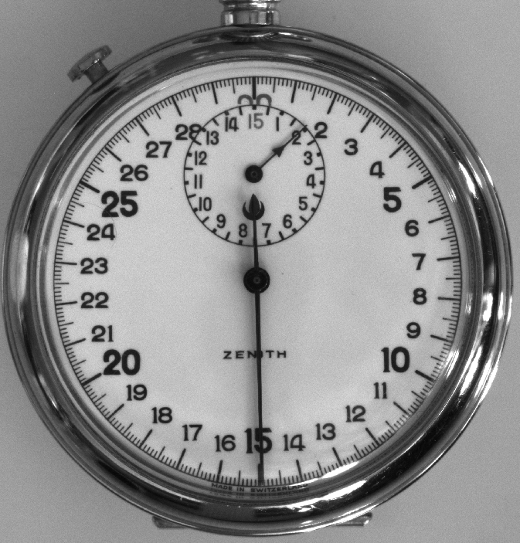
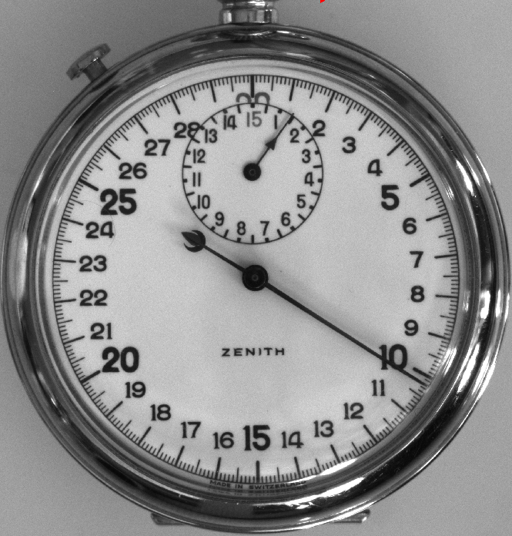
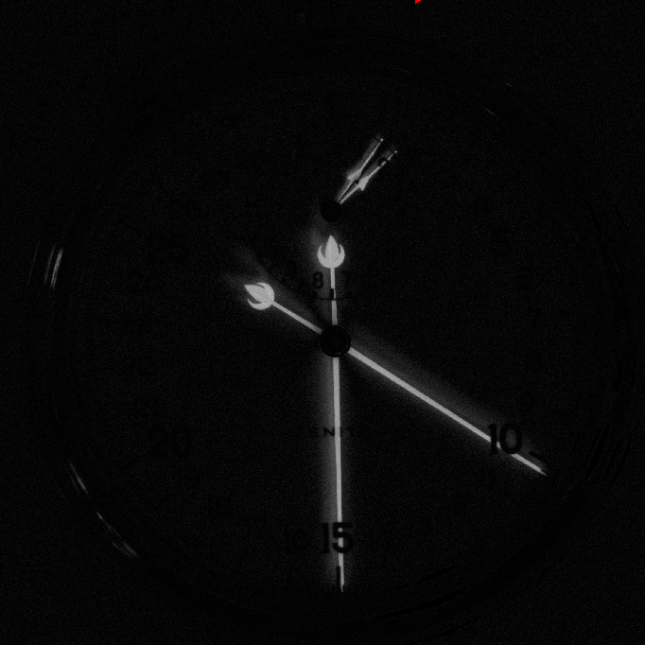
Différence
Valeur absolue de Image1 – Image2.
Différence des niveaux de gris entre les 2 images. L’ordre des images n’a pas d’importance
Notes:
Diapositive <number>
Calcul de l’Histogramme : La courbe correspondant au nombre de pixel de chaque niveau de gris présent est calculée pour tous les pixels de la région d’intérêt de l’outil. On peut visualiser cette courbe à l’édition de l’outil ou en plaçant le curseur de la souris sur la cellule contenant l’outil Histogramme.
Sur cette courbe, les pics correspondent aux niveaux de gris dominant dans la zone de l’image sur laquelle fonctionne l’outil. Si le pic est proche de 0, la zone est sombre, et si il est proche de 255, la zone est claire.
Résultats statistiques :
Des résultats statistiques de la répartition de niveau de gris sont disponibles dans les fonctions résultats :
HistThres( ) : Meilleur seuil de binarisation.
HistContrast( ) : contraste de la région d’intérêt (0 à 255). Sur un fond uniforme le contraste est à 0, alors que pour une tache noire sur fond blanc ou blanc sur fond noir , le contraste est à 255.
HistCount( ) : retourne le nombre de pixels dont le niveau de gris est contenu entre un minimum et un maximum.
HistMean( ) : Valeur moyenne de niveau de gris.

Slide 6
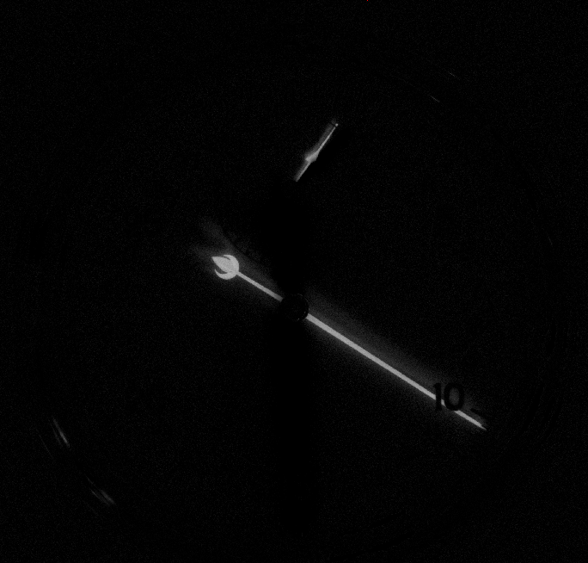
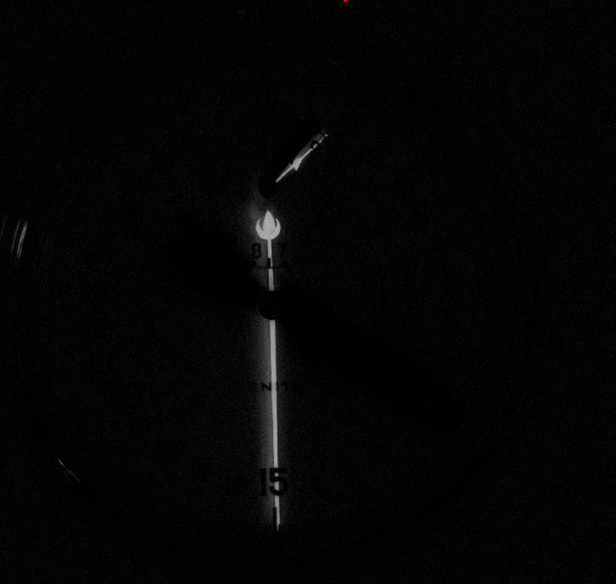
Soustraire
Image 1 – Image 2
Image1 – Image2.
L’ordre des images est important
Image 2 – Image 1
Image 1
Image 2
Notes:
Diapositive <number>
Calcul de l’Histogramme : La courbe correspondant au nombre de pixel de chaque niveau de gris présent est calculée pour tous les pixels de la région d’intérêt de l’outil. On peut visualiser cette courbe à l’édition de l’outil ou en plaçant le curseur de la souris sur la cellule contenant l’outil Histogramme.
Sur cette courbe, les pics correspondent aux niveaux de gris dominant dans la zone de l’image sur laquelle fonctionne l’outil. Si le pic est proche de 0, la zone est sombre, et si il est proche de 255, la zone est claire.
Résultats statistiques :
Des résultats statistiques de la répartition de niveau de gris sont disponibles dans les fonctions résultats :
HistThres( ) : Meilleur seuil de binarisation.
HistContrast( ) : contraste de la région d’intérêt (0 à 255). Sur un fond uniforme le contraste est à 0, alors que pour une tache noire sur fond blanc ou blanc sur fond noir , le contraste est à 255.
HistCount( ) : retourne le nombre de pixels dont le niveau de gris est contenu entre un minimum et un maximum.
HistMean( ) : Valeur moyenne de niveau de gris.

Slide 7
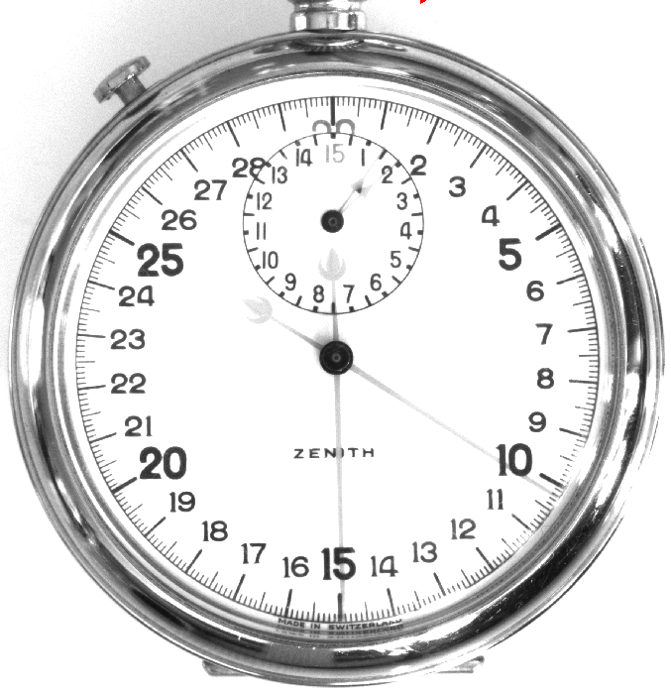
Add
Image1 + Image2.
Notes:
Diapositive <number>
Calcul de l’Histogramme : La courbe correspondant au nombre de pixel de chaque niveau de gris présent est calculée pour tous les pixels de la région d’intérêt de l’outil. On peut visualiser cette courbe à l’édition de l’outil ou en plaçant le curseur de la souris sur la cellule contenant l’outil Histogramme.
Sur cette courbe, les pics correspondent aux niveaux de gris dominant dans la zone de l’image sur laquelle fonctionne l’outil. Si le pic est proche de 0, la zone est sombre, et si il est proche de 255, la zone est claire.
Résultats statistiques :
Des résultats statistiques de la répartition de niveau de gris sont disponibles dans les fonctions résultats :
HistThres( ) : Meilleur seuil de binarisation.
HistContrast( ) : contraste de la région d’intérêt (0 à 255). Sur un fond uniforme le contraste est à 0, alors que pour une tache noire sur fond blanc ou blanc sur fond noir , le contraste est à 255.
HistCount( ) : retourne le nombre de pixels dont le niveau de gris est contenu entre un minimum et un maximum.
HistMean( ) : Valeur moyenne de niveau de gris.

Slide 8
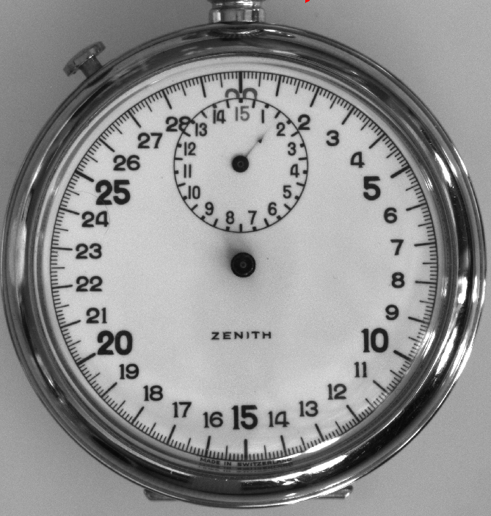
Max
Selection du pixel ayant la plus grande valeur de niveau de gris.
Notes:
Diapositive <number>
Calcul de l’Histogramme : La courbe correspondant au nombre de pixel de chaque niveau de gris présent est calculée pour tous les pixels de la région d’intérêt de l’outil. On peut visualiser cette courbe à l’édition de l’outil ou en plaçant le curseur de la souris sur la cellule contenant l’outil Histogramme.
Sur cette courbe, les pics correspondent aux niveaux de gris dominant dans la zone de l’image sur laquelle fonctionne l’outil. Si le pic est proche de 0, la zone est sombre, et si il est proche de 255, la zone est claire.
Résultats statistiques :
Des résultats statistiques de la répartition de niveau de gris sont disponibles dans les fonctions résultats :
HistThres( ) : Meilleur seuil de binarisation.
HistContrast( ) : contraste de la région d’intérêt (0 à 255). Sur un fond uniforme le contraste est à 0, alors que pour une tache noire sur fond blanc ou blanc sur fond noir , le contraste est à 255.
HistCount( ) : retourne le nombre de pixels dont le niveau de gris est contenu entre un minimum et un maximum.
HistMean( ) : Valeur moyenne de niveau de gris.

Slide 9
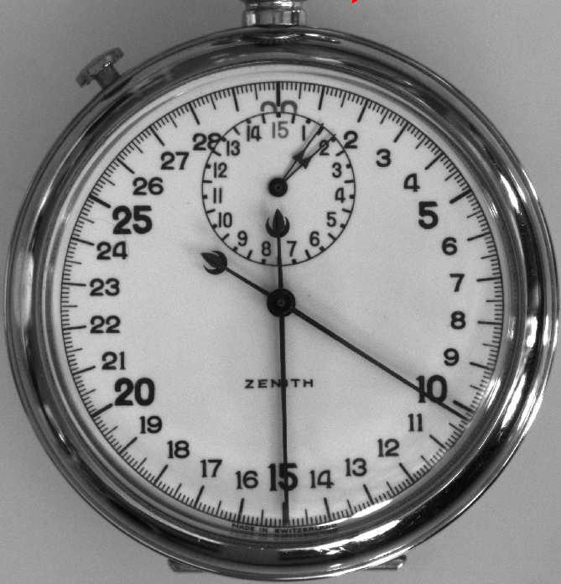
Min
Selection du pixel ayant la plus petite valeur de niveau de gris.
Notes:
Diapositive <number>
Calcul de l’Histogramme : La courbe correspondant au nombre de pixel de chaque niveau de gris présent est calculée pour tous les pixels de la région d’intérêt de l’outil. On peut visualiser cette courbe à l’édition de l’outil ou en plaçant le curseur de la souris sur la cellule contenant l’outil Histogramme.
Sur cette courbe, les pics correspondent aux niveaux de gris dominant dans la zone de l’image sur laquelle fonctionne l’outil. Si le pic est proche de 0, la zone est sombre, et si il est proche de 255, la zone est claire.
Résultats statistiques :
Des résultats statistiques de la répartition de niveau de gris sont disponibles dans les fonctions résultats :
HistThres( ) : Meilleur seuil de binarisation.
HistContrast( ) : contraste de la région d’intérêt (0 à 255). Sur un fond uniforme le contraste est à 0, alors que pour une tache noire sur fond blanc ou blanc sur fond noir , le contraste est à 255.
HistCount( ) : retourne le nombre de pixels dont le niveau de gris est contenu entre un minimum et un maximum.
HistMean( ) : Valeur moyenne de niveau de gris.

Slide 10
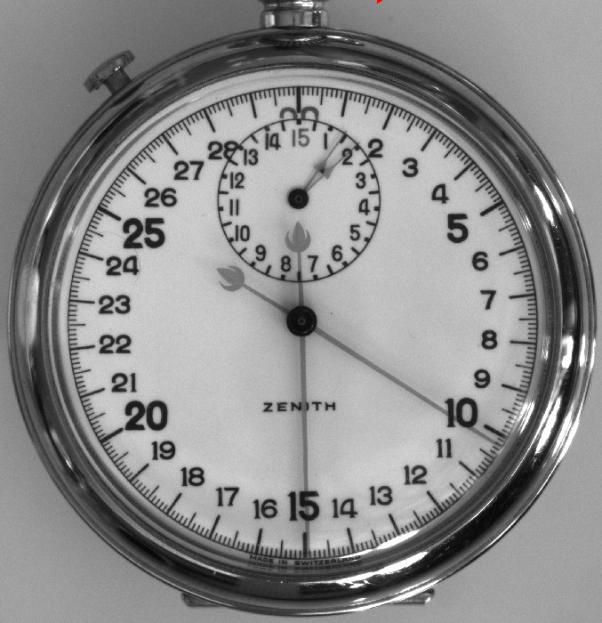
Moyenne
Valeur moyenne des pixel.
Notes:
Diapositive <number>
Calcul de l’Histogramme : La courbe correspondant au nombre de pixel de chaque niveau de gris présent est calculée pour tous les pixels de la région d’intérêt de l’outil. On peut visualiser cette courbe à l’édition de l’outil ou en plaçant le curseur de la souris sur la cellule contenant l’outil Histogramme.
Sur cette courbe, les pics correspondent aux niveaux de gris dominant dans la zone de l’image sur laquelle fonctionne l’outil. Si le pic est proche de 0, la zone est sombre, et si il est proche de 255, la zone est claire.
Résultats statistiques :
Des résultats statistiques de la répartition de niveau de gris sont disponibles dans les fonctions résultats :
HistThres( ) : Meilleur seuil de binarisation.
HistContrast( ) : contraste de la région d’intérêt (0 à 255). Sur un fond uniforme le contraste est à 0, alors que pour une tache noire sur fond blanc ou blanc sur fond noir , le contraste est à 255.
HistCount( ) : retourne le nombre de pixels dont le niveau de gris est contenu entre un minimum et un maximum.
HistMean( ) : Valeur moyenne de niveau de gris.

Slide 11
AND
Compare les pixels des images 1 et 2 et produit une image binaire noir et blanc. La valeur du pixel de l’image résultante est blanc (255) si les 2 pixels de base ont une valeur sup à 0. La valeur du pixel de l’image résultante est noir (0) si au moins un des 2 pixels de base a une valeur de 0.
L’image résultante est blanche car aucuns pixels n’a une valeur de 0
Notes:
Diapositive <number>
Calcul de l’Histogramme : La courbe correspondant au nombre de pixel de chaque niveau de gris présent est calculée pour tous les pixels de la région d’intérêt de l’outil. On peut visualiser cette courbe à l’édition de l’outil ou en plaçant le curseur de la souris sur la cellule contenant l’outil Histogramme.
Sur cette courbe, les pics correspondent aux niveaux de gris dominant dans la zone de l’image sur laquelle fonctionne l’outil. Si le pic est proche de 0, la zone est sombre, et si il est proche de 255, la zone est claire.
Résultats statistiques :
Des résultats statistiques de la répartition de niveau de gris sont disponibles dans les fonctions résultats :
HistThres( ) : Meilleur seuil de binarisation.
HistContrast( ) : contraste de la région d’intérêt (0 à 255). Sur un fond uniforme le contraste est à 0, alors que pour une tache noire sur fond blanc ou blanc sur fond noir , le contraste est à 255.
HistCount( ) : retourne le nombre de pixels dont le niveau de gris est contenu entre un minimum et un maximum.
HistMean( ) : Valeur moyenne de niveau de gris.

Slide 12
OR
Compare les pixels des images 1 et 2 et produit une image binaire noir et blanc. La valeur du pixel de l’image résultante est blanc (255) si au moins un des 2 pixels de base a une valeur sup à 0. La valeur du pixel de l’image résultante est noir (0) les 2 pixels de base ont une valeur de 0.
L’image résultante est blanche car aucuns pixels n’a une valeur de 0
Notes:
Diapositive <number>
Calcul de l’Histogramme : La courbe correspondant au nombre de pixel de chaque niveau de gris présent est calculée pour tous les pixels de la région d’intérêt de l’outil. On peut visualiser cette courbe à l’édition de l’outil ou en plaçant le curseur de la souris sur la cellule contenant l’outil Histogramme.
Sur cette courbe, les pics correspondent aux niveaux de gris dominant dans la zone de l’image sur laquelle fonctionne l’outil. Si le pic est proche de 0, la zone est sombre, et si il est proche de 255, la zone est claire.
Résultats statistiques :
Des résultats statistiques de la répartition de niveau de gris sont disponibles dans les fonctions résultats :
HistThres( ) : Meilleur seuil de binarisation.
HistContrast( ) : contraste de la région d’intérêt (0 à 255). Sur un fond uniforme le contraste est à 0, alors que pour une tache noire sur fond blanc ou blanc sur fond noir , le contraste est à 255.
HistCount( ) : retourne le nombre de pixels dont le niveau de gris est contenu entre un minimum et un maximum.
HistMean( ) : Valeur moyenne de niveau de gris.

Slide 13
XOR
Compare les pixels des images 1 et 2 et produit une image binaire noir et blanc. La valeur du pixel de l’image résultante est blanc (255) un des 2 pixels de base a une valeur sup à 0 et l’autre une valeur égales à 0. La valeur du pixel de l’image résultante est noir (0) les 2 pixels de base ont une valeur de 0 ou s’ils ont les 2 une valeur sup à 0
L’image résultante est noire car tous pixels ont une valeur sup à 0
Notes:
Diapositive <number>
Calcul de l’Histogramme : La courbe correspondant au nombre de pixel de chaque niveau de gris présent est calculée pour tous les pixels de la région d’intérêt de l’outil. On peut visualiser cette courbe à l’édition de l’outil ou en plaçant le curseur de la souris sur la cellule contenant l’outil Histogramme.
Sur cette courbe, les pics correspondent aux niveaux de gris dominant dans la zone de l’image sur laquelle fonctionne l’outil. Si le pic est proche de 0, la zone est sombre, et si il est proche de 255, la zone est claire.
Résultats statistiques :
Des résultats statistiques de la répartition de niveau de gris sont disponibles dans les fonctions résultats :
HistThres( ) : Meilleur seuil de binarisation.
HistContrast( ) : contraste de la région d’intérêt (0 à 255). Sur un fond uniforme le contraste est à 0, alors que pour une tache noire sur fond blanc ou blanc sur fond noir , le contraste est à 255.
HistCount( ) : retourne le nombre de pixels dont le niveau de gris est contenu entre un minimum et un maximum.
HistMean( ) : Valeur moyenne de niveau de gris.

